Slide 1




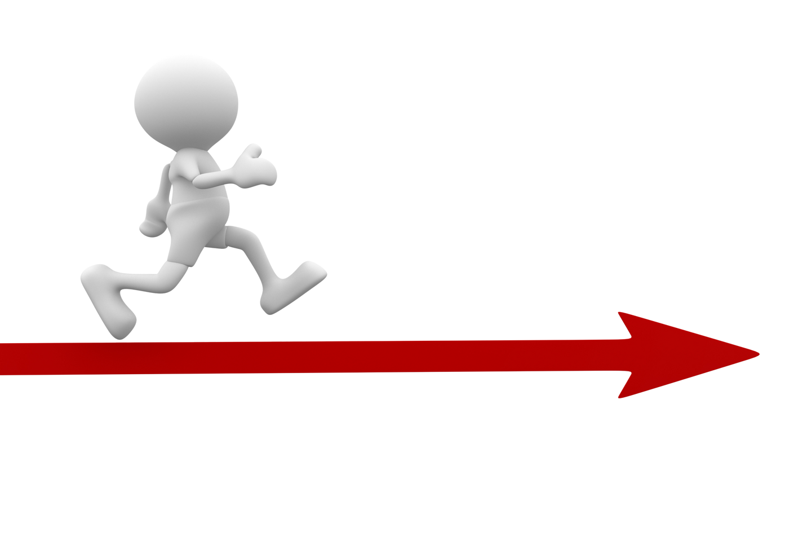







الدرس
Vecteurs et translation
S II
الثالثة اعدادي
Un vecteur
On note
La longueur
AB
distance AB
-
Sens
AB
BA
De A vers B
AA
0
Direction
Droite(AB)

Slide 2











Égalité de deux vecteurs
B
D
AB
CD
AB
CD
ont
et
Même direction
(AB)
(CD)
A
Même sens
Même longueur
AB
CD
C
ABDC est un parallélogramme
La somme de deux vecteurs
B
B
D
C
A
A
AB
BC
AC
C
AB
AC
AD
Relation de chasles
lzaarpcm

Slide 3





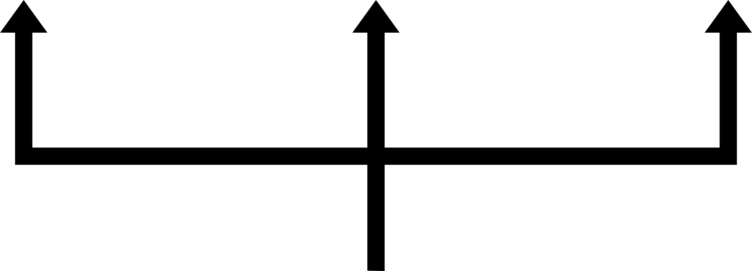

Produit d’un vecteur par un nombre réelle k
AC
k
AB
A
B
C
k
0
Si
AC
et
AB
ont même sens
AC
3
AB
Ex
k
0
AC
AB
ont de sens contraires
Si
et
C
B
A
Ex
AC
-2
AB
Les points A,B et C sont alignes
Vecteur et milieu d’un segment
1
A
M
B
AM
MB
AB
2
M est le milieu de [AB]
MA
MB
MA
MB
0
lzaarpcm

Slide 4



La translation
B
‘
L’image d’un point
M
‘
M est l’image de M par la translation qui transforme A en B
A
‘
Signifie que
MM
AB
M
L’image des figures usuelles
‘
‘
L’image d’une droite (AB)
Droite
(A B ) parallèle
‘
Segment
‘
L’image d’une segment[AB]
[A B ]de même longueur
‘
‘
‘
L’image d’un angle ABC
Angle
A B C de même mesure
lzaarpcm

